Slide 1

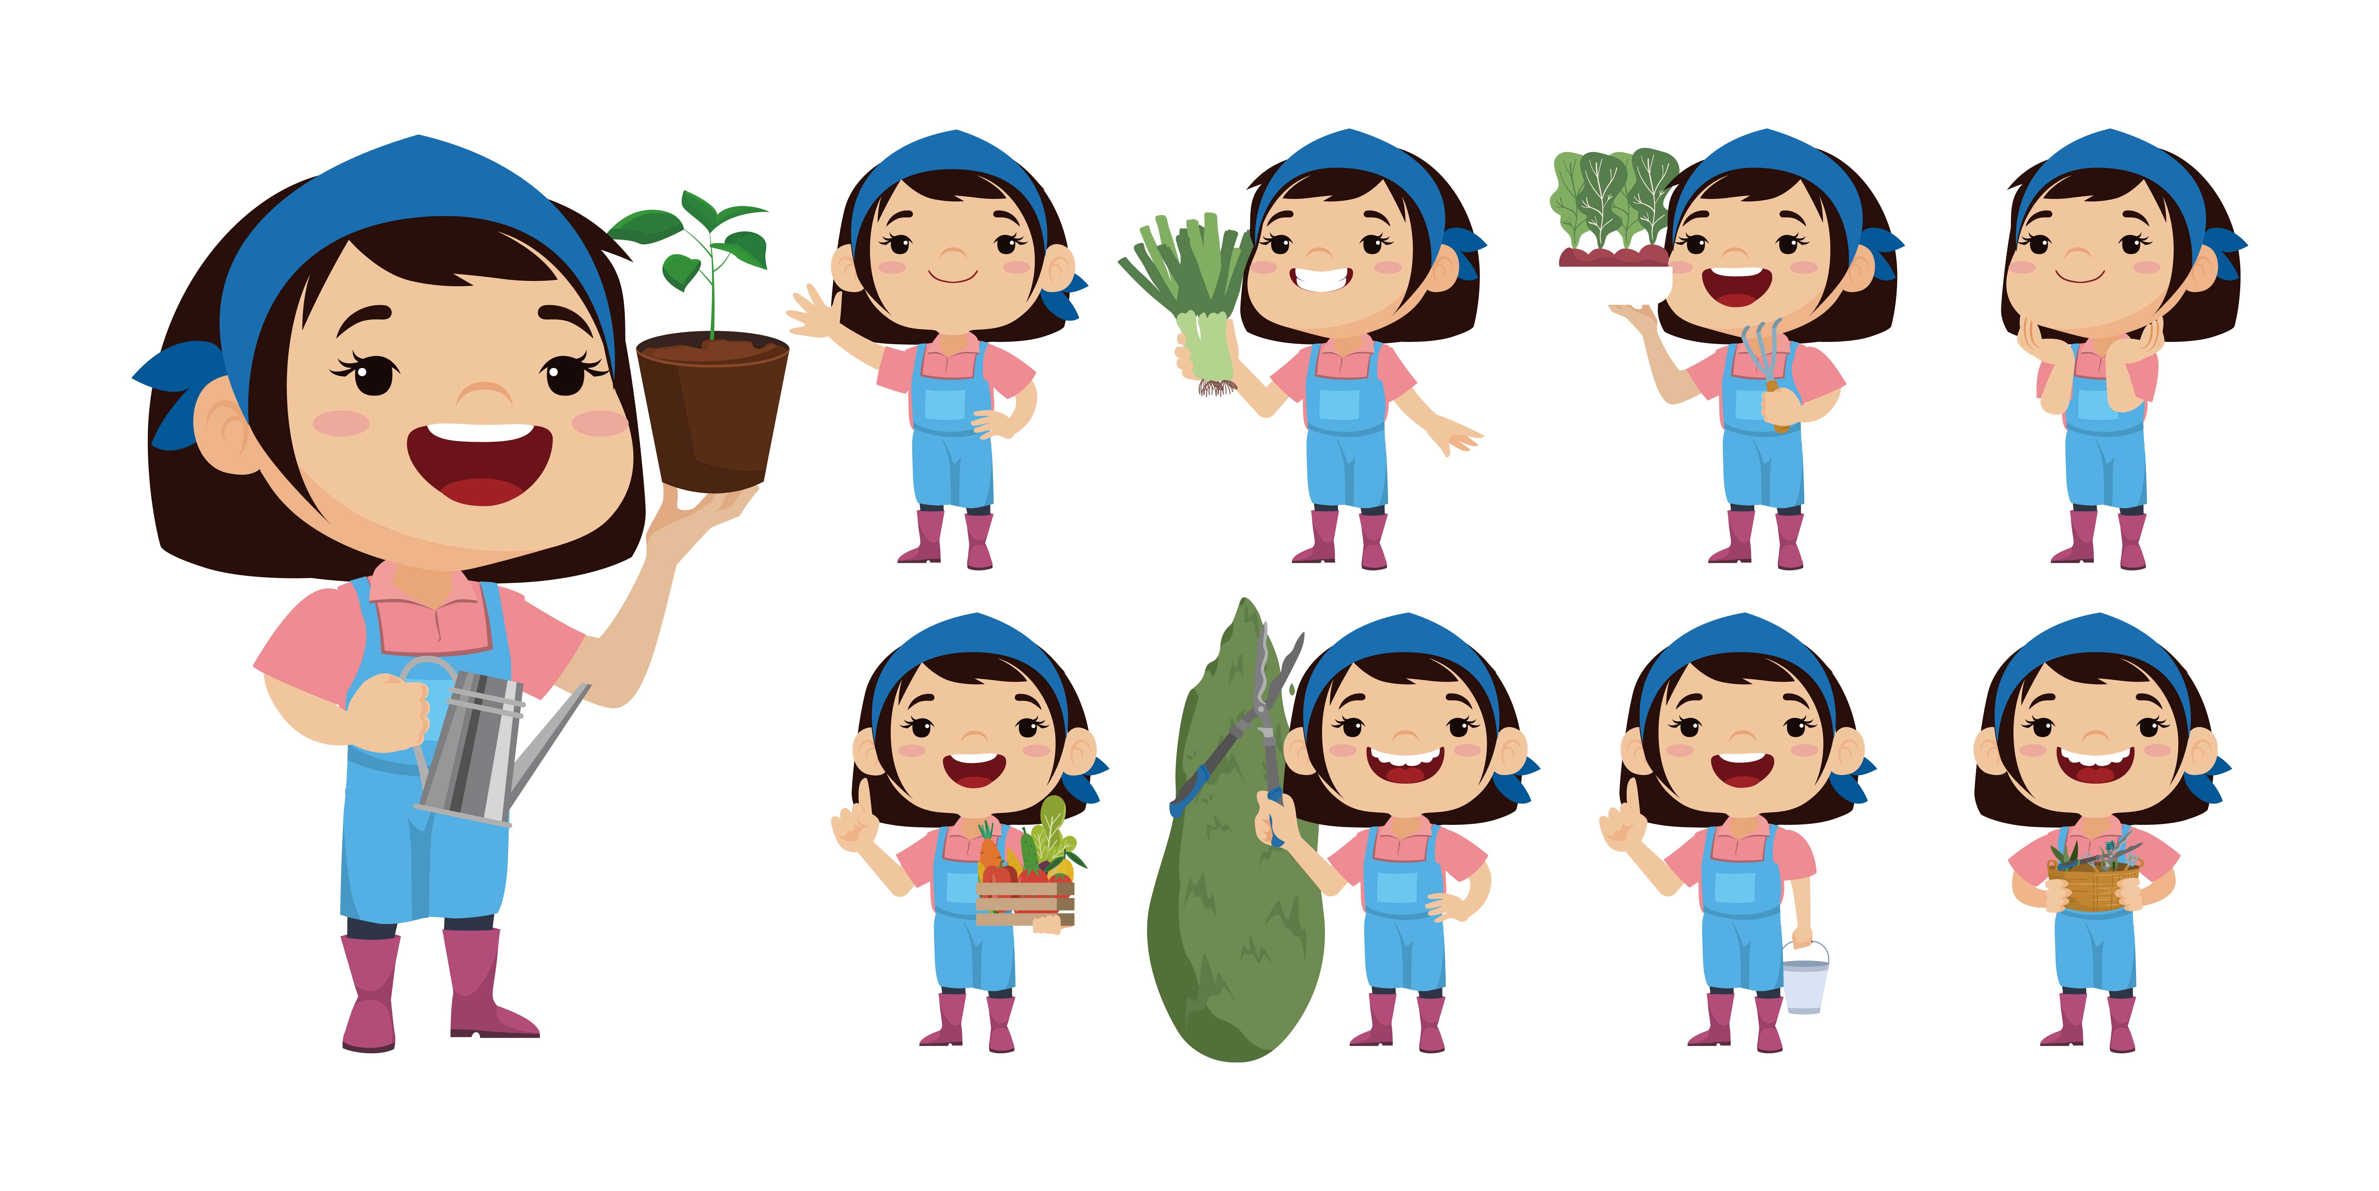
CHÀO MỪNG CÁC BẠN ĐẾN VỚI MÔN
CHÀO MỪNG CÁC BẠN ĐẾN VỚI MÔN
TOÁN
TOÁN

Slide 2


Slide 3
TRÒ CHƠI
ĐỐ BẠN

Slide 4

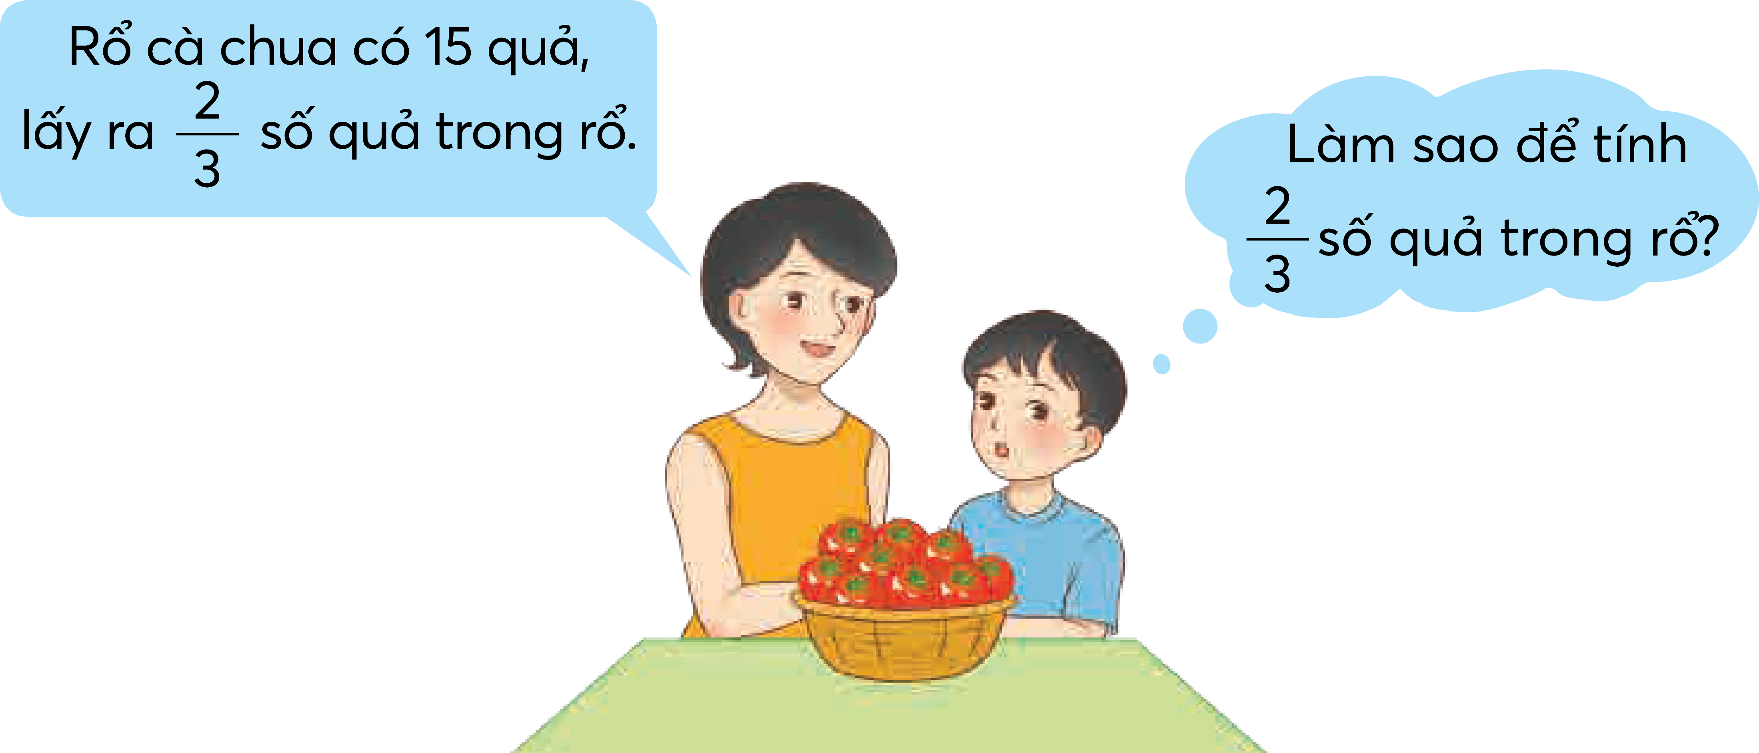

Slide 5
TOÁN
Tìm phân số của một số
Tìm phân số của một số
(Tiết 1)

Slide 6


Slide 7


$$\frac{2}{3}$$
Ví dụ 1: Tính của 15.
Cách 1
15 quả được chia làm mấy phần.
3 phần
Làm thế nào để tìm 1 phần
15 : 3
Làm thế nào để tìm 2 phần
15 : 3 × 2 = 10

Slide 8


$$\frac{2}{3}$$
Ví dụ 1: Tính của 15.
Cách 2
$$\frac{2}{3}$$
$$\frac{30}{3}$$
=
10
Tính 15 x
=
Muốn tìm phân số của một số, ta lấy số đó nhân với phân số đã cho.

Slide 9



$$\frac{5}{6}$$
Ví dụ 2: Tính của 18.
$$\frac{5}{6}$$
$$\frac{90}{6}$$
18 x
=
15
=

Slide 10


KẾT LUẬN
Muốn tìm phân số của một số, ta lấy số đó nhân với phân số đã cho.

Slide 11
THỰC HÀNH
THỰC HÀNH

Slide 12
Tính.
1

Slide 13

Thảo luận nhóm 4
Thực hiện

Slide 14


Slide 15


$$\frac{1}{4}$$
$$\frac{3}{5}$$
12 x
=
3
20 x
=
12

Slide 16


$$\frac{5}{8}$$
$$\frac{4}{7}$$
32 x
=
20
35 x
=
20

Slide 17
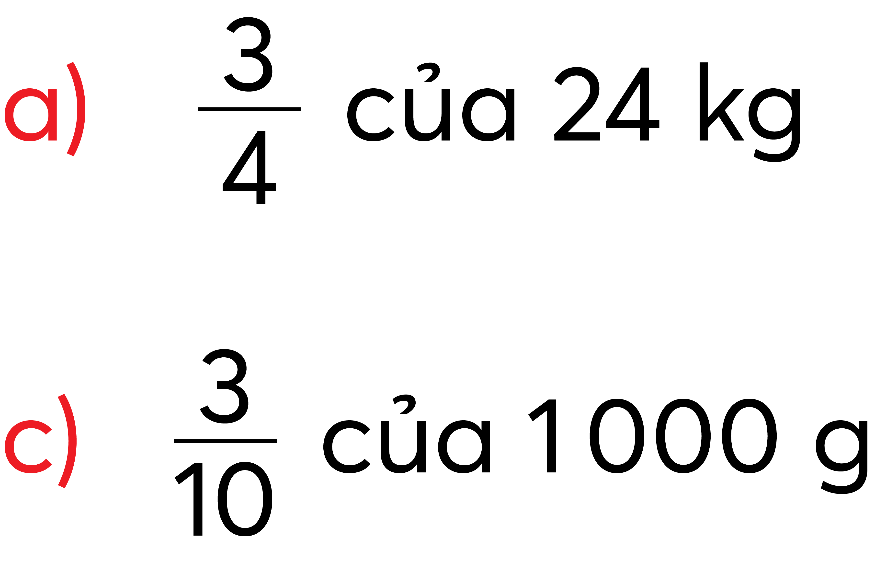
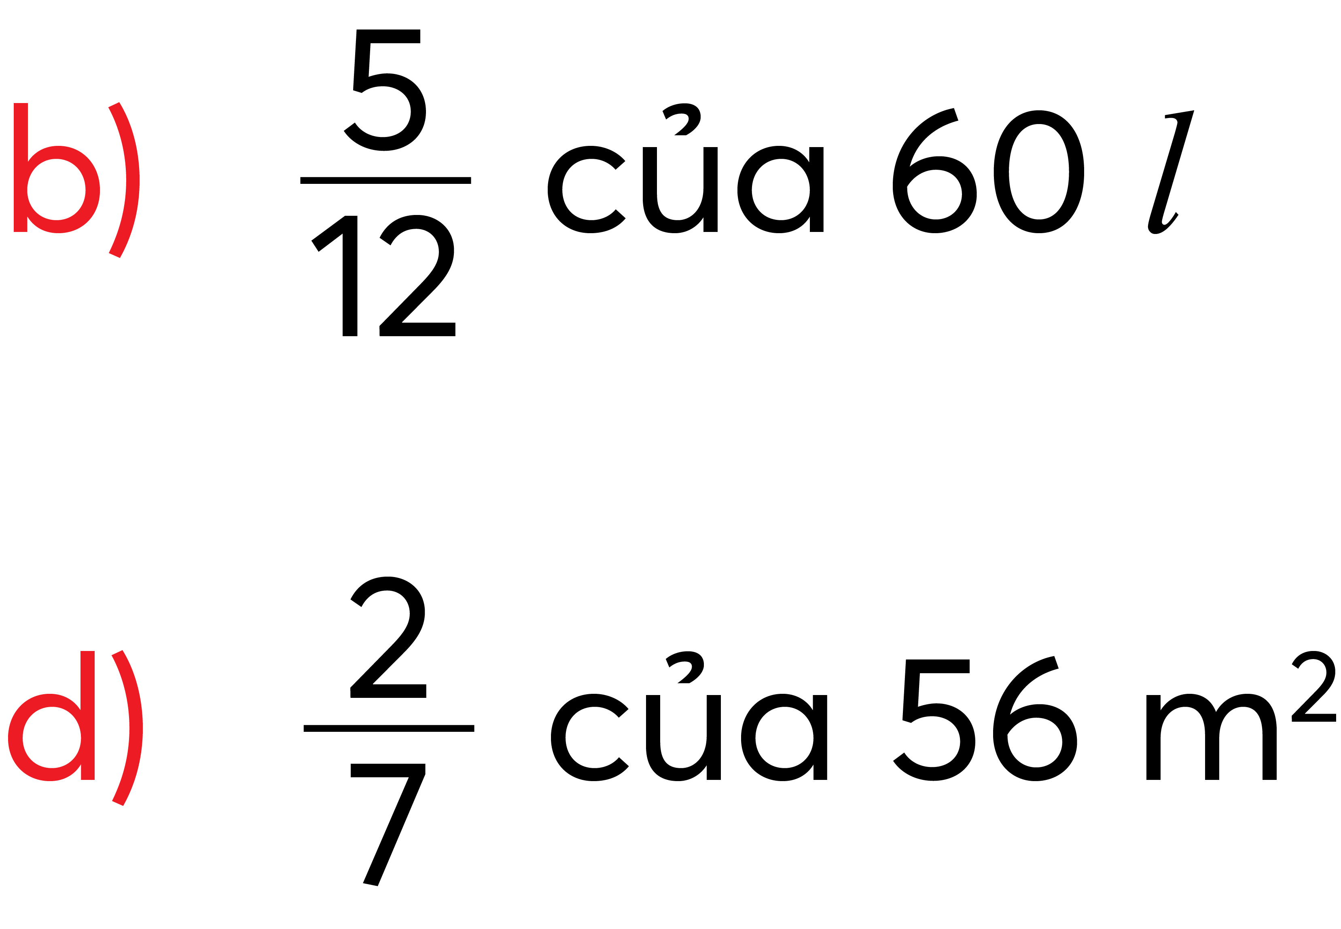
Tính.
2

Slide 18
Thảo luận nhóm 2
Thực hiện

Slide 20


$$\frac{3}{4}$$
$$\frac{5}{12}$$
24 x
=
18 kg
60 x
25 l
=

Slide 21


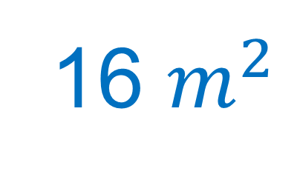
$$\frac{3}{10}$$
$$\frac{2}{7}$$
=
1000 x
300 g
56 x
=
16 $m^{2}$

Slide 22
Củng cố
Củng cố

Slide 23










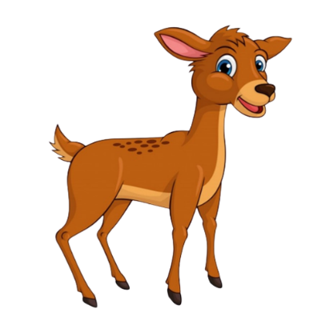

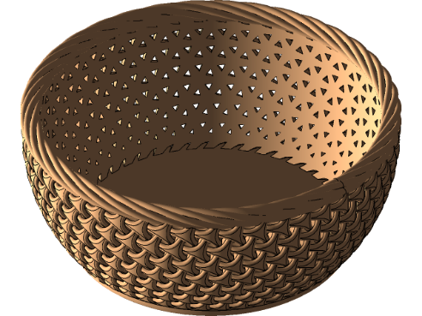


Trò chơi
Hái Táo
Notes:
Click bào quả táo để tới câu hỏi
Chơi xong click vào mặt cười để tới nd tiếp theo

Slide 24







Câu 1 : Tính của 10
$$\frac{1}{2}$$
A. 5
B. 4
C. 3
Notes:
thầy cô thay nd câu hỏi vào cho phù hợp
Click vào mặt cười để quay về hái táo

Slide 25

Câu 2 : Tính của 15
$$\frac{2}{3}$$
A. 10
B. 9
C. 20
Notes:
thầy cô thay nd câu hỏi vào cho phù hợp
Click vào mặt cười để quay về hái táo

Slide 26
Chúc các bạn
học giỏi!
Chúc các bạn
học giỏi!

